Slide 1
CI/CD
数72 罗尧健 2017012176

Slide 2
参考文献
https://blog.csdn.net/qq_35368183/article/details/84558134
https://en.wikipedia.org/wiki/Continuous_integration

Slide 3
持续集成
在WiKi上给出的持续集成的定义是：
continuous integration (CI) is the practice of merging all developer working copies to a shared mainline several times a day.
也就是说是一个频繁的将开发者的工作合并到一起的流程，并通过一些工具来进行辅助这个流程

Slide 4
持续集成的一个案例
持续集成是一个和git操作紧密结合的工作方式。
直接来看一个在github上开源了的，使用了持续集成的示例：https://github.com/ppy/osu

Slide 5
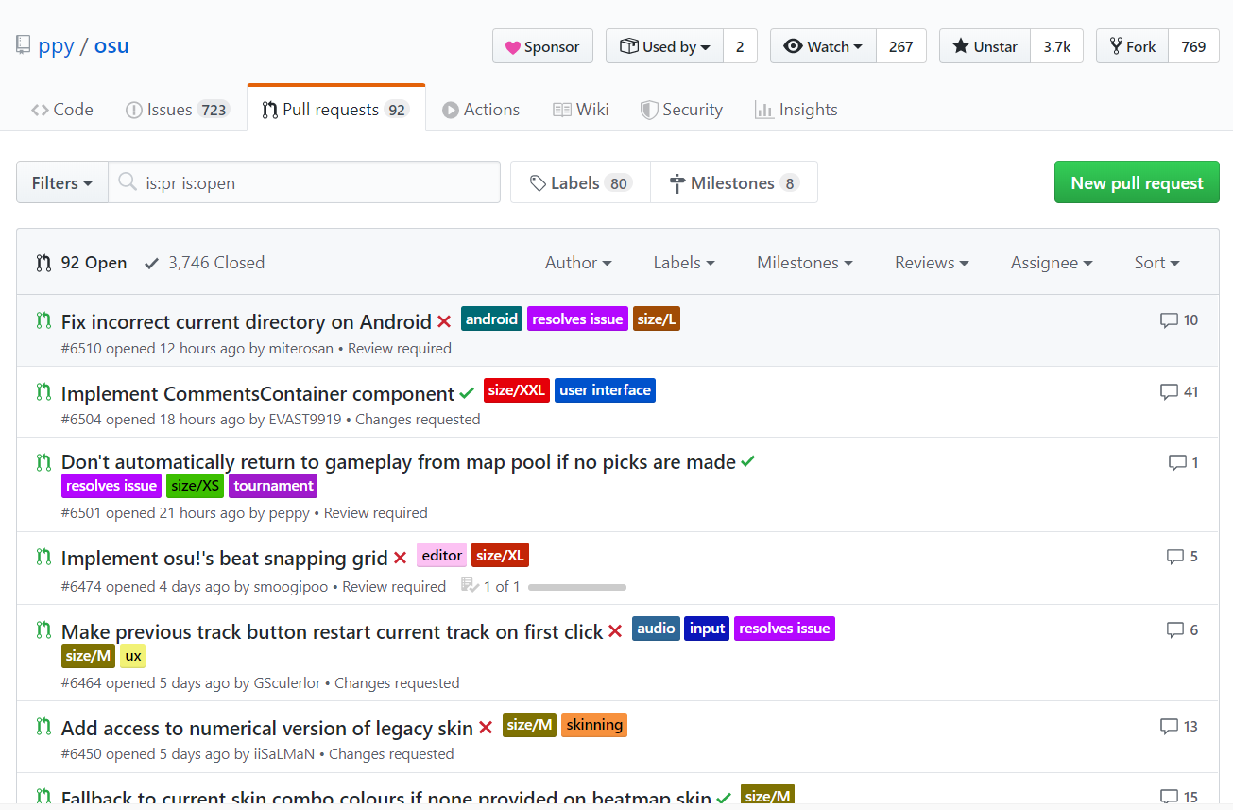

Slide 6
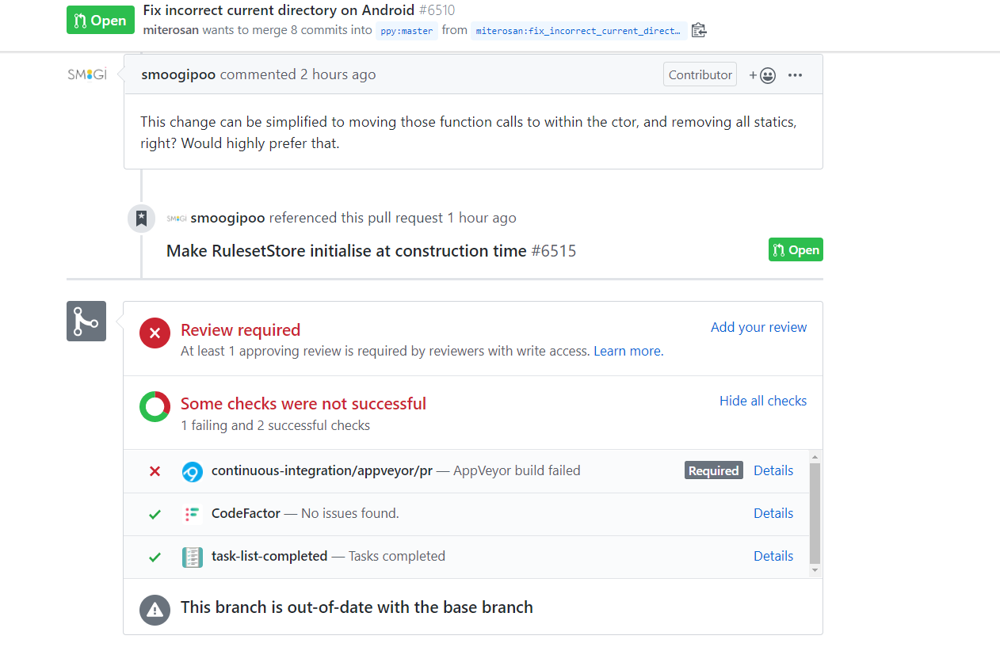

Slide 7
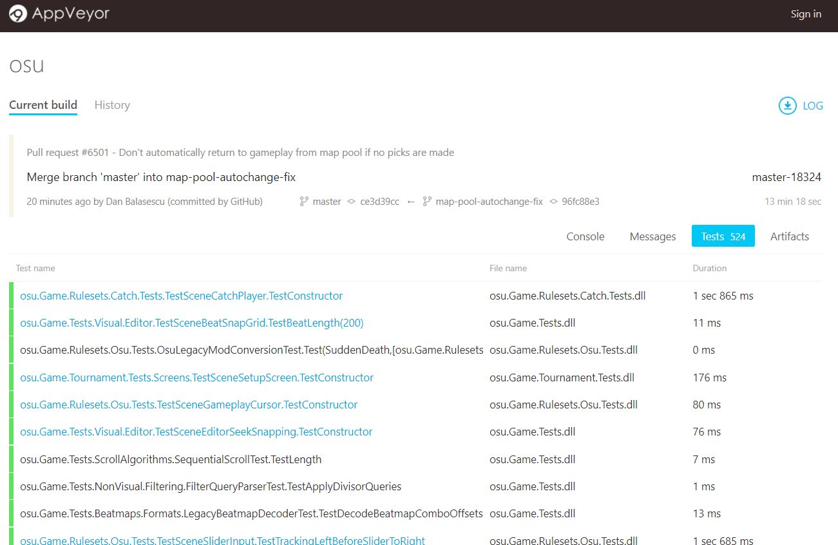

Slide 8
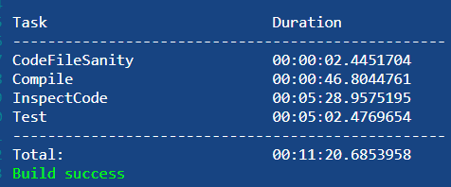

Slide 9
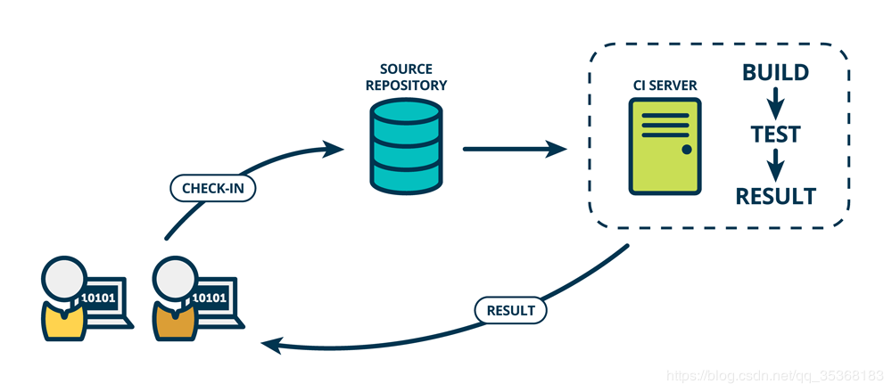
https://www.mindtheproduct.com/what-the-hell-are-ci-cd-and-devops-a-cheatsheet-for-the-rest-of-us/

Slide 10
持续交付/持续部署
在我的理解里，持续交付和持续部署是持续集成的扩展版

Slide 11
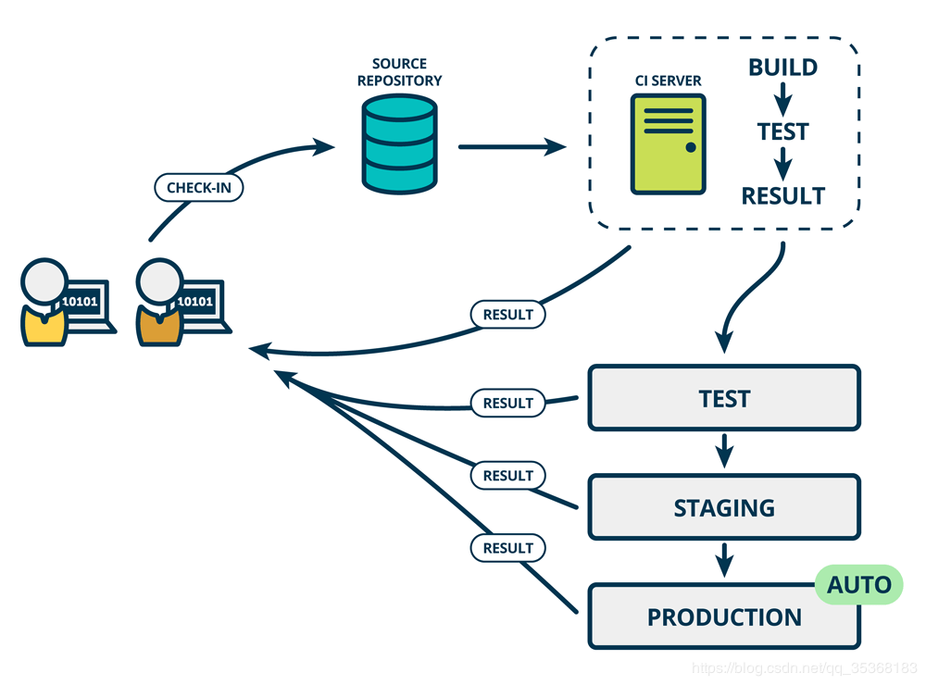

Slide 12
CI/CD的意义
提高效率、防止错误
在上面那个例子里，每个开发者的每个新的合并请求都会在经过数百个测试以及代码检查、编译之后才会被允许合并到主分支里

Slide 14
Project 6 : Assemble
个人认为第6章是所有内容里面最简单最直接的
汇编语言是与机器直接打交道的桥梁
我在查阅了部分x86指令的资料后，发现汇编语言在实质上所做的事情都是类似的

Slide 15
Project 6 : Assemble
本质上汇编语言就是人类可读的有意义文本到机器码之间的一个一一对应（以及一些辅助计数的标签）
对于机器码到底是如何在CPU上运行的基本不关心
我们要知道的只有这些指令文本到机器码之间的映射关系就可以解决汇编语言到机器码之间的转换
这一步和x86等大型的指令集在本质上是没有区别的，区别就在于它们规定的映射关系更加大，它们的关键字更加多

Slide 16
Project 6 : Assemble
和实际上的组装逻辑门进行了解耦
作为实际上的一种可行的、有万用性的编程语言，成为了硬件和软件之间的分界线

